Slide 1
A ESTATÍSTICA APLICADA À INTELIGÊNCIA ARTIFICIAL E CIÊNCIA DE DADOS
ESTATÍSTICA COM LINGUAGEM R
Prof. Luciano Galdino

Slide 2
OUTLIERS
Outliers são dados discrepantes, isto é, são dados muito diferentes dos demais dados pertencentes à variável em análise.
A relevância deles deve ser analisada para definir se continuarão no dataset ou se devem ser tratados (corrigidos, excluídos ou substituídos), pois se não forem relevantes, podem interferir significativamente nos resultados das análises.
Eles podem ser identificados por observações diretas no dataset (quando a quantidade for pequena), por gráficos e por funções específicas.

Slide 3
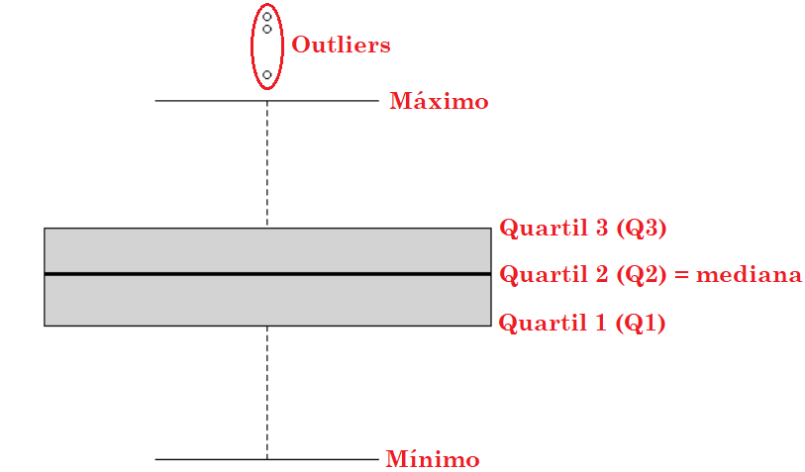
O gráfico mais utilizado para identificar outliers é o BoxPlot.

Slide 4
Cálculo da faixa de valores que limitam os outliers
A referência de cálculo é o intervalo interquartil (IQR) e obedece a seguinte equação:
Limite superior = Q3 + 1,5 x IQR
Limite inferior = Q1 - 1,5 x IQR

Slide 5
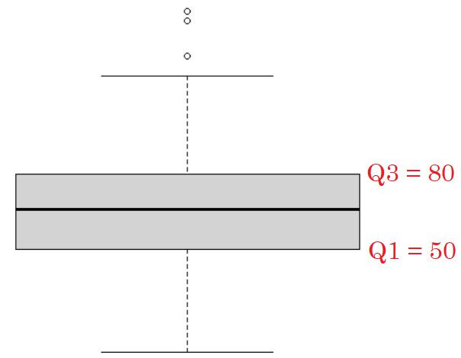
Exemplo
IQR = 80 - 50 = 30
Limite superior = 80+1,5x30 = 125
Limite inferior = 50 - 1,5x30 = 5
Conclusão:
Outliers > 125
Outliers < 5

